Slide 1

Sexta Reunión de Apoderados y Apoderadas

Slide 2
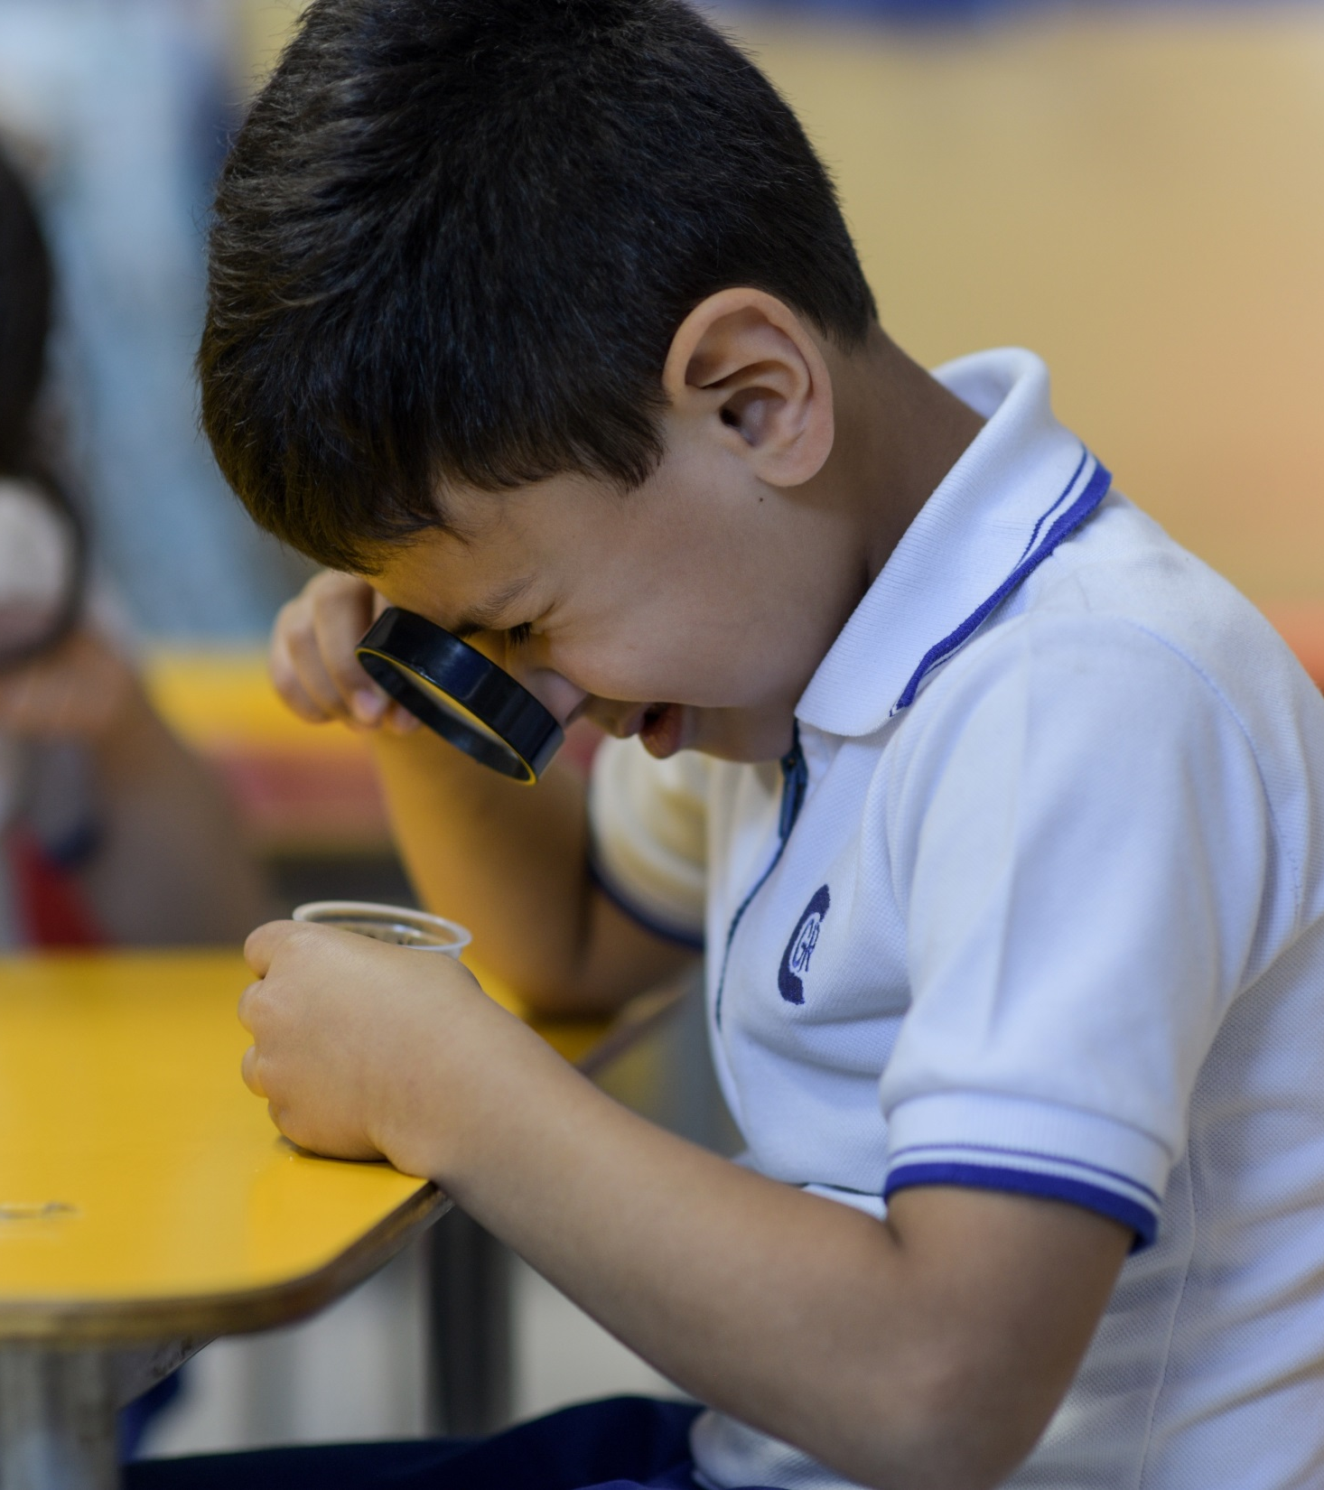
REEMPLAZAR POR LOGO ESCUELA
Cuando su hijo/a
está en clases…
¡Gana muchísimos aprendizajes!

Slide 3

REEMPLAZAR POR LOGO ESCUELA
Aprendizajes académicos:
Lenguaje
Matemáticas
Ciencia, etc.

Slide 4

REEMPLAZAR POR LOGO ESCUELA
Aprendizajes para el Desarrollo personal y Social:
Autorregulación (normas)
Hábitos
Respetar y compartir, etc.

Slide 5

REEMPLAZAR POR LOGO ESCUELA
Pero si los niños y niñas no asisten permanentemente a clases, estos aprendizajes se estancan y su hijo/a queda en desventaja ante los demás compañeros y compañeras.

Slide 6

REEMPLAZAR POR LOGO ESCUELA
Y hay estudios que indican que si su hijo/a falta el 10% o más de los días de clases en el año escolar completo presenta AUSENTISMO CRÓNICO

Slide 7
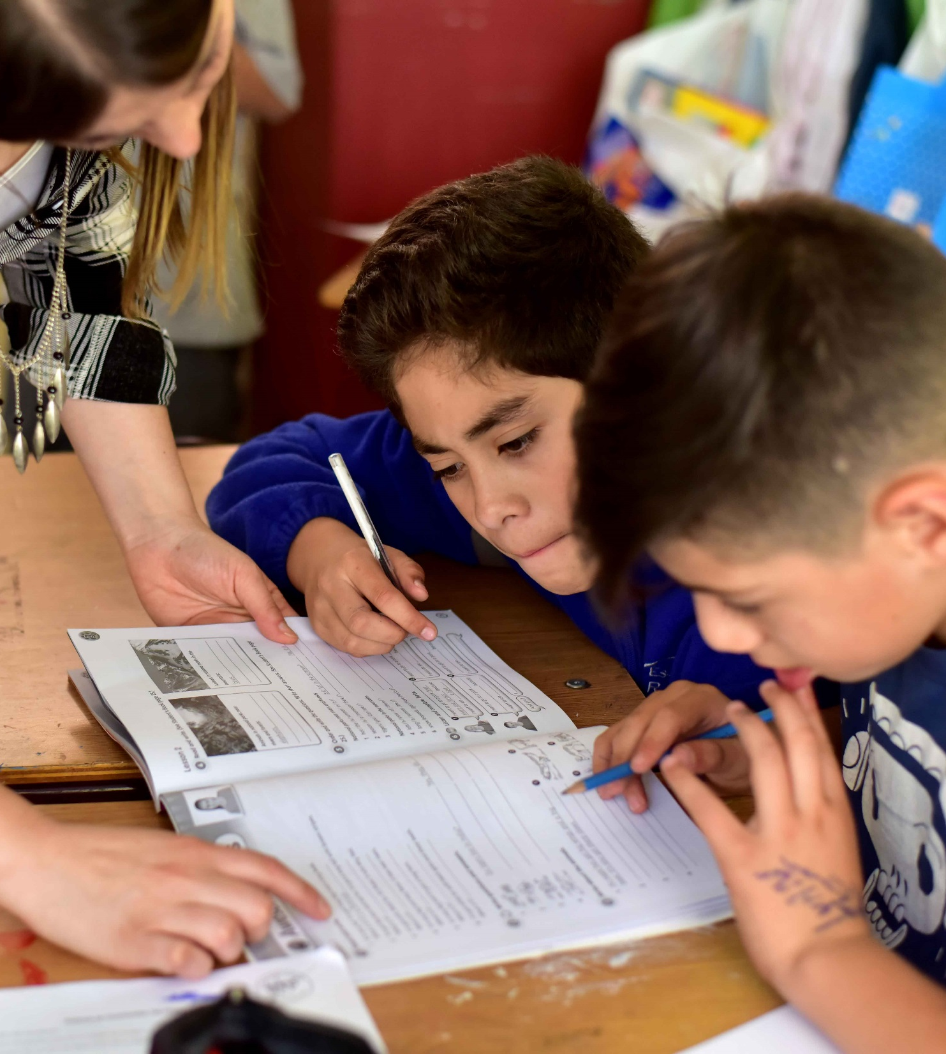
REEMPLAZAR POR LOGO ESCUELA
Y el Ausentismo Crónico puede traer problemas de aprendizaje en 1° y 5° año Básico.

Slide 8
¿Usted sabe cuántos días ha faltado su hijo o hija desde marzo hasta el día de hoy?
REEMPLAZAR POR LOGO ESCUELA
Observe el reporte de ausentismo mensual acumulativo de su hijo/a como el siguiente ejemplo:
Sume la cantidad de días ausentes de marzo hasta hoy.
Recuerde que si su hijo/a falta 18 días o más presentaría Ausentismo Crónico.
Le invitamos a comprometerse para que su hijo/a no siga faltando porque no queremos que se pierda aprendizajes.
Nombre de su hijo/a | Días ausentes Marzo | Días ausentes Abril | Días ausentes Mayo | Días ausentes Junio | Días ausentes Julio | Días ausentes Agosto | Días ausentes Sept. | Días ausentes Octubre | Días ausentes Nov. | Total días ausentes
María | 2 | 2 | 3 | 1 | 0 | 2 | 4

Slide 9


¡Felicidades!
REEMPLAZAR POR LOGO ESCUELA
Si su hijo/a falta menos de 10 días
de clases entre marzo y hoy…
¡Gracias por su compromiso y le invitamos a continuar enviando a su hijo/a a clases para que siga ganando aprendizajes!

Slide 10
¡Necesitamos su compromiso
REEMPLAZAR POR LOGO ESCUELA
Si su hijo/a falta más de 12 días a clases
entre marzo y hoy, EVITE en lo posible que siga
faltando, a menos que tenga licencia médica.
como familia para que sus hijos e hijas NO FALTEN A CLASES!

Slide 11
¡Muchas gracias!
REEMPLAZAR POR LOGO ESCUELA

